Slide 1
Систематика отдела Цветковые
(Magnoliophyta)

Slide 2
Систематика отдела Цветковые
(Magnoliophyta)
Надцарство – Эукариоты (Eukaryota)
Царство - Растения (Plantae)
Подцарство - Высшие растения (Streptophyta)
Отдел - Цветковые (Angiospermae / Magnoliophyta)
Класс - Магнолиопсиды (Magnoliopsida)
Порядок – Магнолиецветные (Magnoliales)

Slide 3
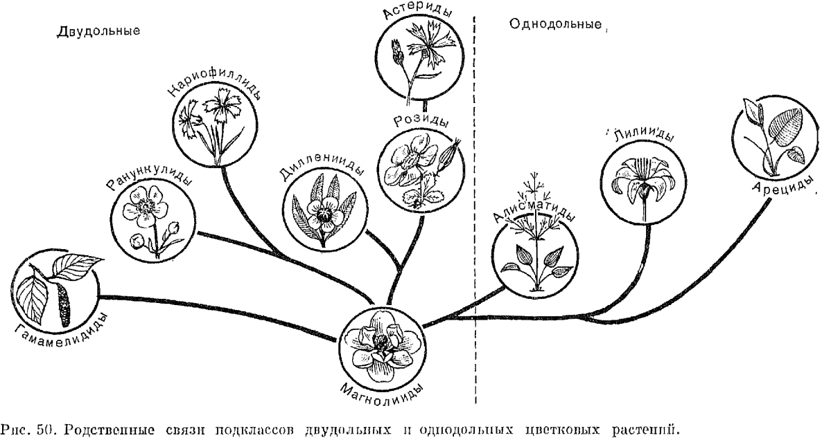
Родственные связи подклассов двудольных и однодольных растений

Slide 4
Порядок Магнолиецветные
(Magnoliales)
Семейства:
- Винтеровые
- Дегенериевые
- Магнолиевые
- Анноновые
- Мускатниковые

Slide 5
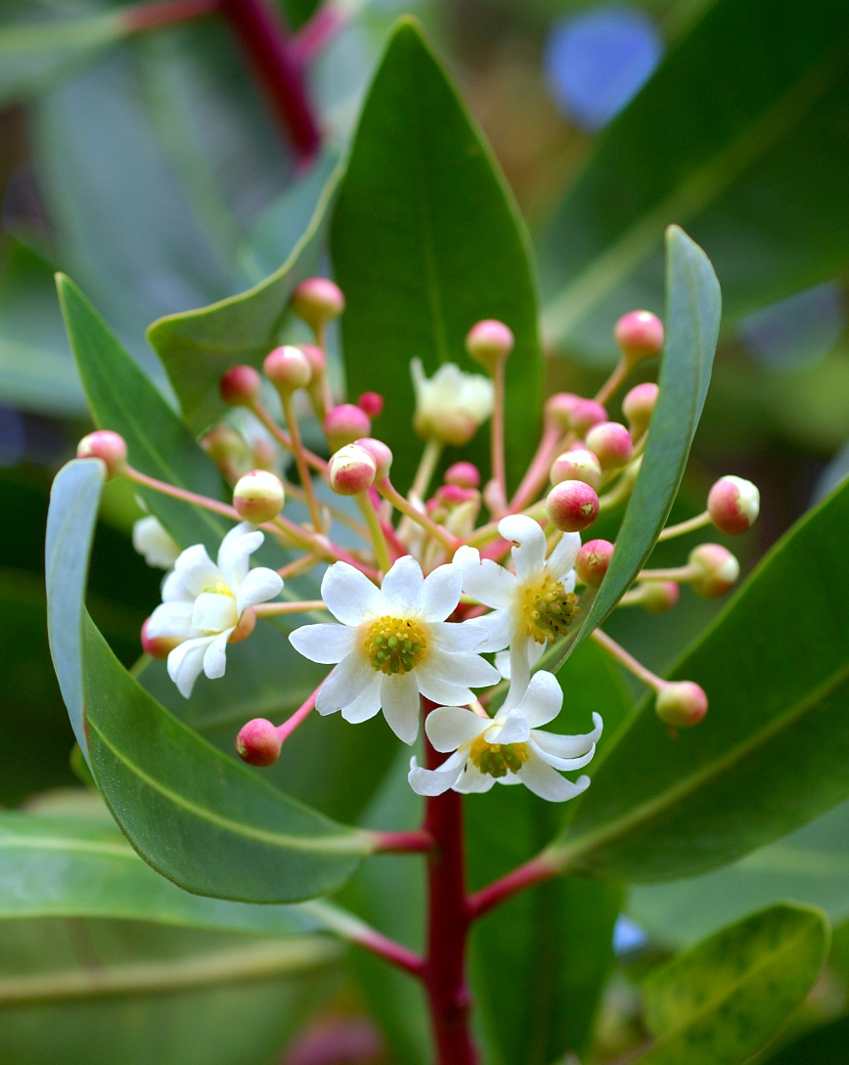
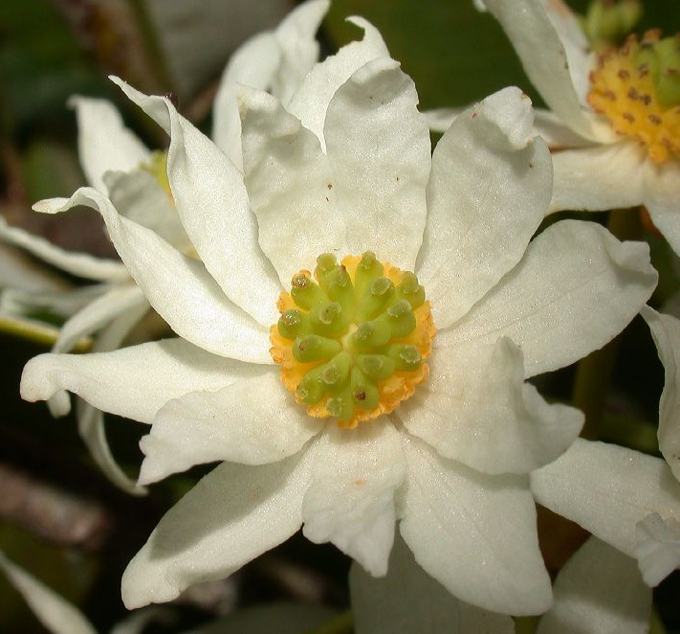
Семейство винтеровые
(Winteraceae)
Дримлис гранaдский
Drimys granadensis
Дримис Винтера
Drimys winteri

Slide 6
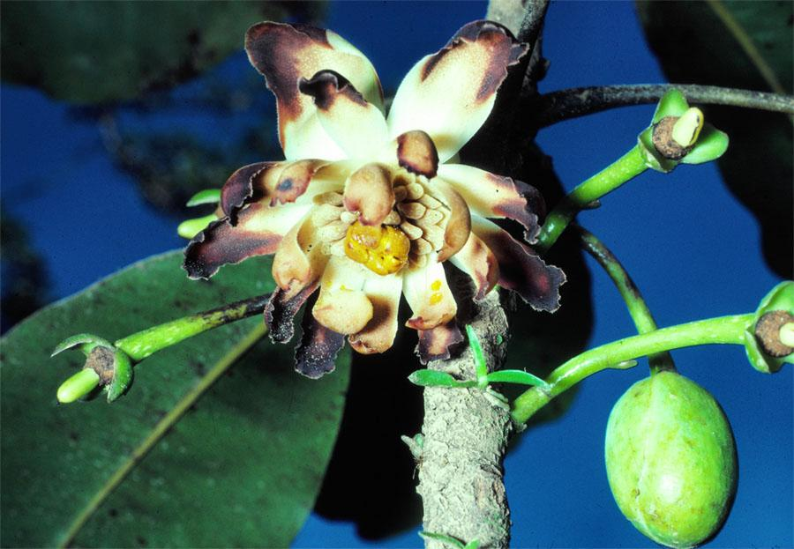
Семейство дегенериевые
(Degeneriaceae)
Дегенерия фиджийская
Degeneria vitiensis

Slide 7
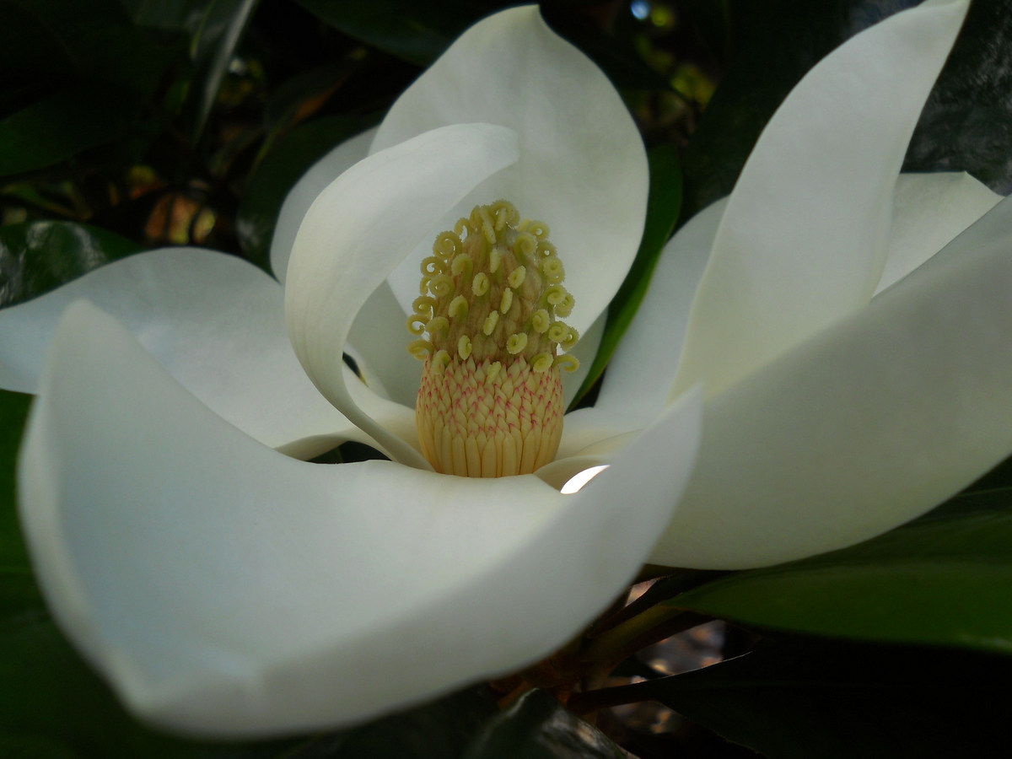
Семейство магнолиевые
(Magnoliaceae)
Магнолия крупноцветковая
Magnolia grandiflora

Slide 8
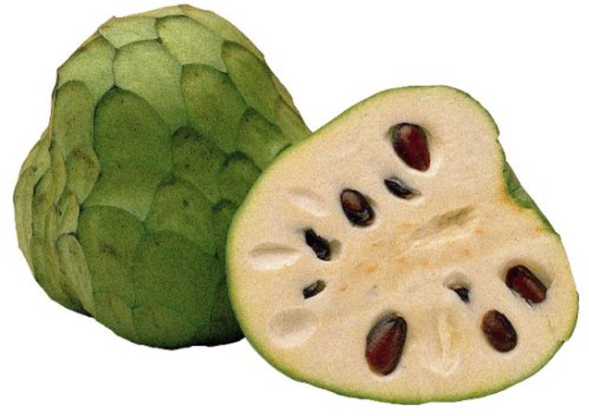
Семейство анноновые
(Annonaceae)
Черимойя
Annona cherimola

Slide 9
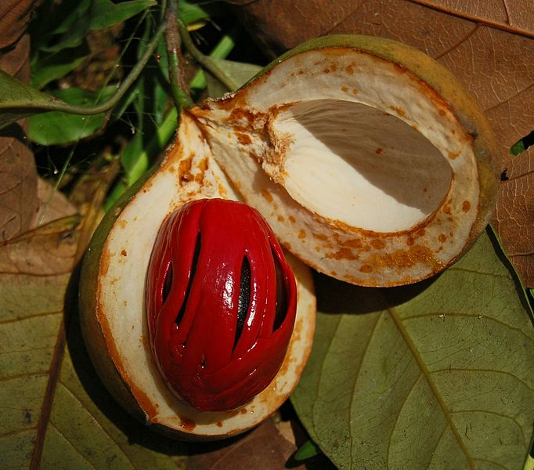
Семейство мускатниковые
(Myristicaceae)
Мускатник душистый
Myristica fragrans

Slide 10
Порядок - Бадьяноцветные (Illiciales) |  | Порядок - Лавроцветные (Laurales) |  | Порядок - Перечноцветные (Piperales) |  | Порядок - Кирказоноцветные (Aristolochiales) |  | Порядок - Раффлезиецветные (Rafflesiales) |  | Порядок - Нимфейноцветные (Nymphaeales) |  | Порядок - Лотосоцветные (Nelumbonales)
Винтеровые |  |  |  |  |  | Анноновые |  | Анноновые
Порядок – Магнолиецветные (Magnoliales)

Slide 11
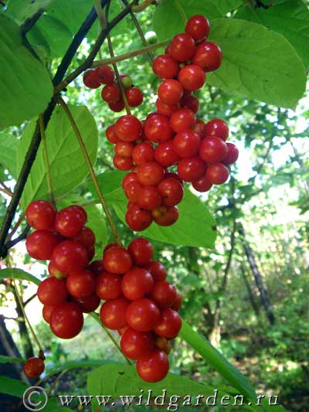
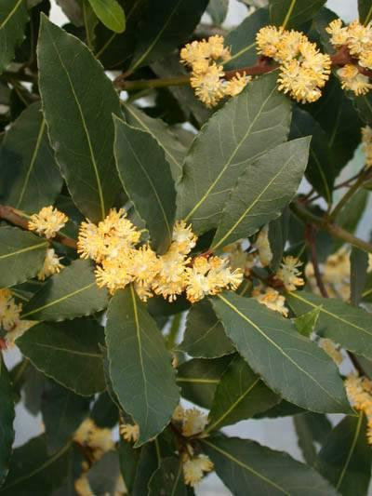
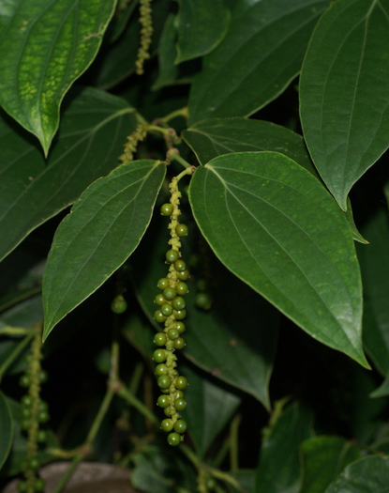
Порядок - Бадьяноцветные
(Illiciales)
Порядок - Лавроцветные
(Laurales)
Порядок - Перечноцветные
(Piperales)
Лимонник китайский
Schisandra chinensis
Лавр благородный
Laurus nobilis
Черный перец
Piper nigrum

Slide 12
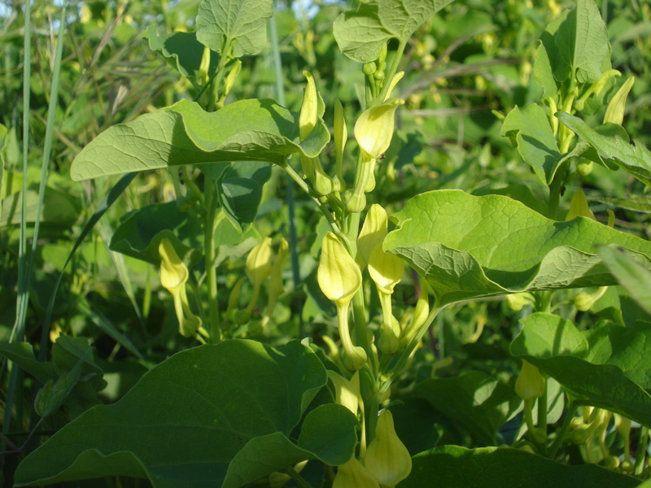
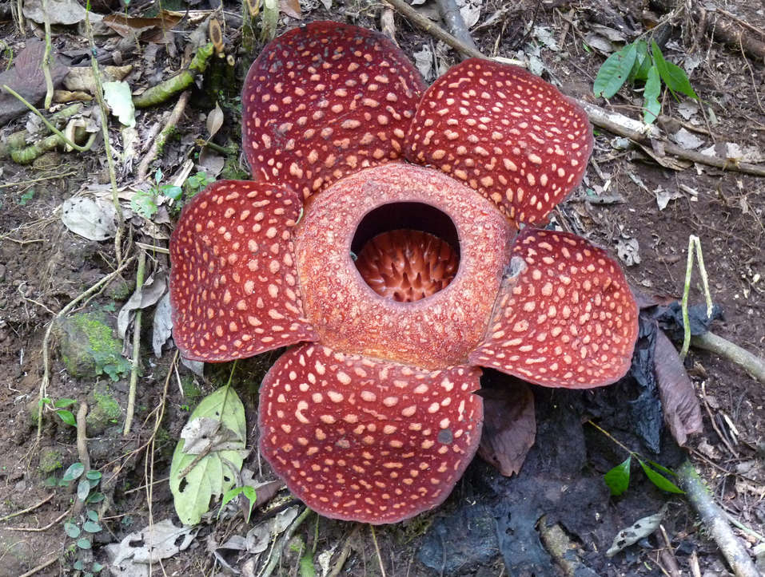
Порядок - Кирказоноцветные
(Aristolochiales)
Порядок - Раффлезиецветные
(Rafflesiales)
Кирказон ломоносовидный
Aristolochia clematitis
Раффлезия Арнольди
Rafflesia arnoldii

Slide 13
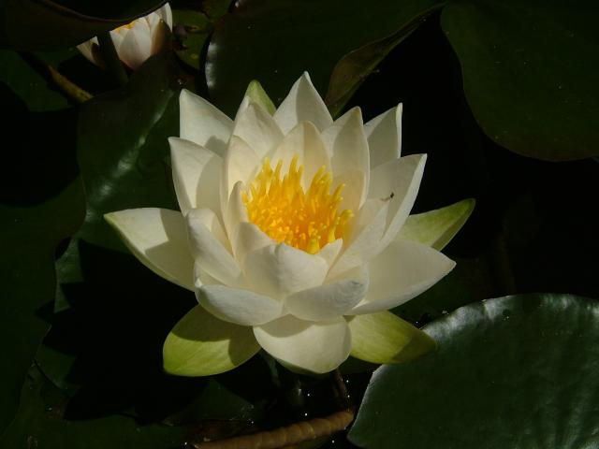
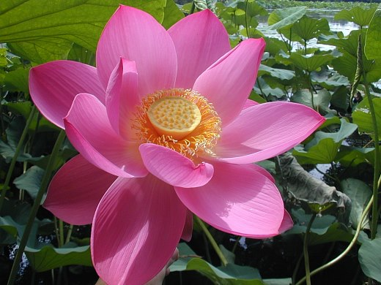
Порядок - Нимфейноцветные
(Nymphaeales)
Порядок –
Лотосоцветные
(Nelumbonales)
Кувшинка белая
Nymphaea alba
Лотос каспийский
Nelumbo caspica

Slide 14
Родственные связи подклассов двудольных и однодольных растений

